Slide 1

Cours Langage C++ : Héritage et polymorphisme Programmation Orienté Objet

Slide 2


Sommaire
1
Classes et objets
2
L’héritage
3
Polymorphisme
4
Classe abstraite
5

Slide 3

Classes et objets
Rappels
Les classes sont les éléments de base de la programmation orientée objet (POO) en C++. Dans une classe, on réunit :
des données variables : les données membres, ou les attributs de la classe.
des fonctions : les fonctions membres, ou les méthodes de la classe.
Une classe A apporte un nouveau type A ajouté aux types (pré)définis de base par C++.
Une variable a créée à partir du type de classe A est appelée instance
(ou objet) de la classe A.
Exemple (non compilable*) :
class A; // déclare une classe A (* car elle n’est pas définie)
A a1; // instancie un objet a1 de type A
A a2; // crée une instance a2 de type A
tvaira@free.fr © v0.1

Slide 4
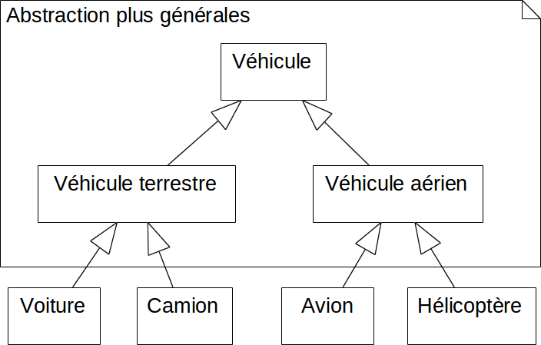
Classifier
Rappels
Regrouper des objets suivants des critères de ressemblance s’appelle
classer (classifier) :
La classe est une description abstraite d’un ensemble d’objets
tvaira@free.fr © v0.1

Slide 5
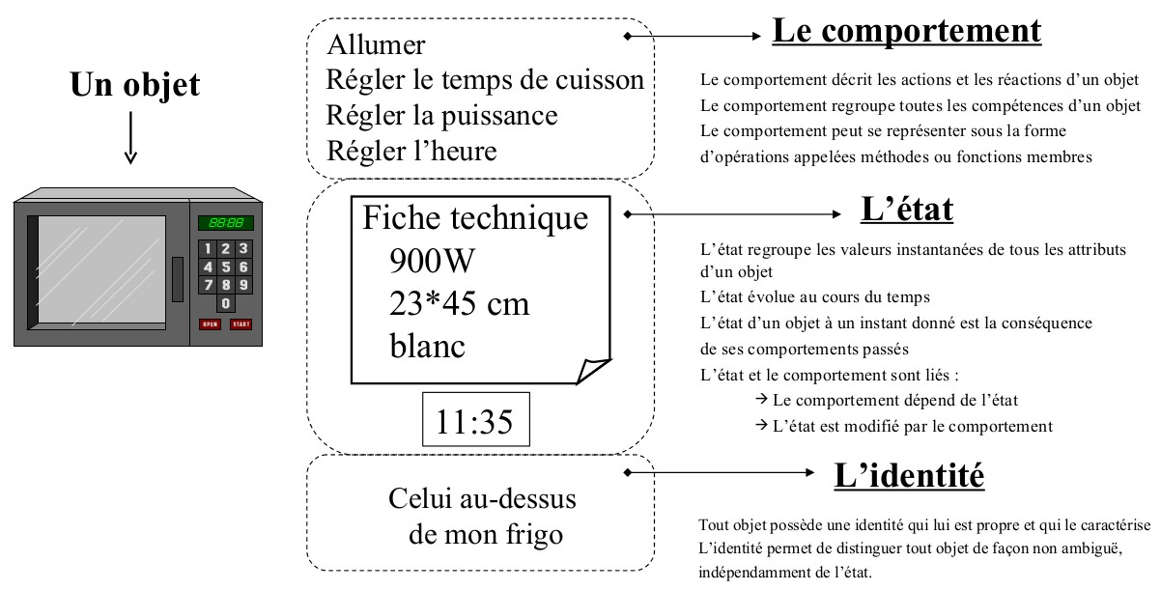
État et comportement
Rappels
Un objet posséde une identité qui permet de distinguer un objet d’un autre objet (son nom, une adresse mémoire).
Un objet posséde un état (les valeurs contenues dans les attributs
propres à cet objet).
Un objet posséde un comportement (l’utilisation de ses méthodes lui fera changer d’état).
tvaira@free.fr © v0.1

Slide 6
Droits d’accès aux membres
Rappels
Les droits d’accès aux membres d’une classe concernent aussi bien les méthodes que les attributs.
En C++, on dispose des droits d’accès suivants :
Accès public : on peut utiliser le membre de n’importe où dans le programme.
Accès private : seule une fonction membre de la même classe A peut utiliser ce membre ; il est invisible de l’extérieur de A.
Accès protected : ce membre peut être utilisé par une fonction de
cette même classe A, et pas ailleurs dans le programme (ressemble donc à private), mais
il peut en plus être utilisé par une classe B qui hérite de A.
tvaira@free.fr © v0.1

Slide 7
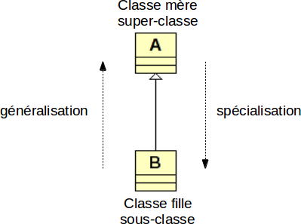
Définition
L’héritage
L’héritage (ou spécialisation, ou dérivation) permet d’ajouter des propriétés à une classe existante pour en obtenir une nouvelle plus précise.
L’idée est : "un B est un A avec des choses en plus".
Exemple : Un étudiant est une personne, et a donc un nom (et un prénom, ...). De plus, il a un numéro INE.
tvaira@free.fr © v0.1

Slide 8

L’héritage
// Personne est la classe parente ou mère de Etudiant (en anglais superclass)
class Personne { private: string nom;
public: string getNom() const { return nom; }
};
// Etudiant est la classe fille ou dérivée de Personne : Etudiant hérite ou descend de Personne
class Etudiant : public Personne { private: string ine;
public: string getINE() const { return ine; }
};
Personne unePersonne; Etudiant unEtudiant; unePersonne.getNom(); // légal : unePersonne est une Personne
unEtudiant.getINE(); // légal : unEtudiant est un Etudiant
unEtudiant.getNom(); // légal : unEtudiant est une Personne (par héritage)
unePersonne.getINE(); // illégal : unePersonne n’est pas un Etudiant (erreur: ’ class Personne’ has no member named ’getINE’)
tvaira@free.fr © v0.1

Slide 9
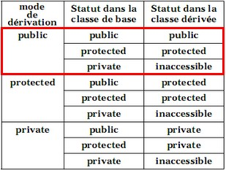
Types d’héritage
L’héritage
tvaira@free.fr © v0.1

Slide 10
Principes (1/2)
L’héritage
L’héritage permet :
la réutilisation du code déjà écrit l’ajout de nouvelles fonctionnalités
la modification d’un comportement existant (redéfinition)
Remarque : la suppression de membres en utilisation l’héritage privé (private).
tvaira@free.fr © v0.1

Slide 11
Principes (2/2)
L’héritage
// Classe de base
class Personne { private: string nom; public:
string getNom() const;
void afficher() const { cout << nom << endl; }
};
// Classe dérivée
class Etudiant : public Personne { private: string ine;
public:
string getINE() const; // ajout de nouvelles fonctionnalités
void afficher() const // modification d’un comportement existant
{
Personne::afficher(); // réutilisation du code déjà écrit
cout << ine << endl;
}
};
tvaira@free.fr © v0.1

Slide 12
Notion de redéfinition
L’héritage
Il ne faut pas mélanger la redéfinition et la surdéfinition :
Une surdéfinition ou surcharge (overloading ) permet d’utiliser plusieurs méthodes qui portent le même nom au sein d’une même classe avec une signature différente.
Une redéfinition (overriding ) permet de fournir une nouvelle définition d’une méthode d’une classe ascendante pour la remplacer. Elle doit avoir une signature rigoureusement identique à la méthode parente.
Un objet garde toujours la capacité de pouvoir redéfinir une méthode afin de la réécrire ou de la compléter.
tvaira@free.fr © v0.1

Slide 13
Appel de constructeurs (1/2)
L’héritage
Comme une instance de Etudiant (classe dérivée) est avant tout une instance de Personne (classe de base), dans le constructeur de Etudiant, on explicite la façon de créer l’instance Personne dans la liste d’initialisation.
Le constructeur de Personne (classe de base) est appelé avant le constructeur de Etudiant (classe dérivée).
Remarque : les destructeurs sont appelés dans l’ordre inverse.
tvaira@free.fr © v0.1

Slide 14
Appel de constructeurs (2/2)
L’héritage
// Classe de base
class Personne { private: string nom; public:
Personne(string n) { nom = n }
};
// Classe dérivée
class Etudiant : public Personne { private: string ine;
public:
Etudiant(string nom, string ine) : Personne(nom), ine(ine) { }
};
tvaira@free.fr © v0.1

Slide 15
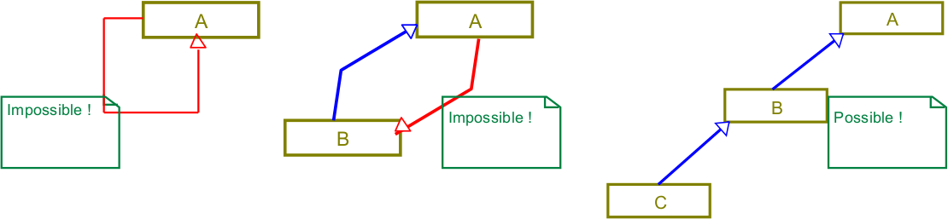
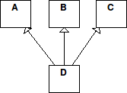
Propriétés de la généralisation
L’héritage
Remarque : en C++, une classe peut être dérivée à partir de plusieurs classes de bases (héritage multiple)
tvaira@free.fr © v0.1

Slide 16
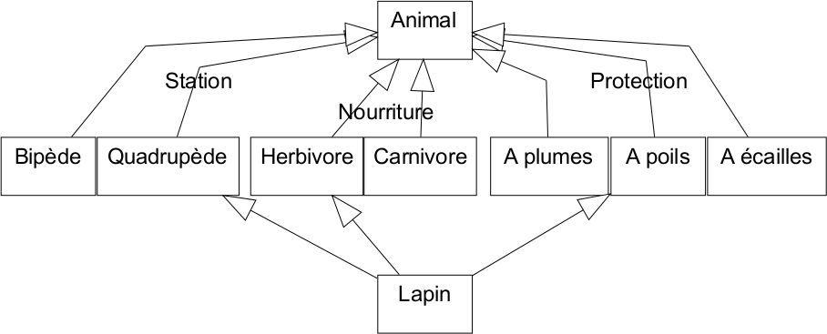
Héritage multiple
L’héritage
Remarque : en C++, une classe peut être dérivée à partir de plusieurs classes de bases mais elle peut aussi être dérivée plusieurs fois de la même classe de base d’une manière indirecte.
Lire : l’héritage en diamant sur
loic-joly.developpez.com/articles/heritage-multiple/.
tvaira@free.fr © v0.1

Slide 17
Définitions
Polymorphisme
Le polymorphisme est un moyen de manipuler des objets hétéroclites de la même manière, pourvu qu’ils disposent d’une interface commune.
Un objet polymorphe est un objet susceptible de prendre plusieurs formes pendant l’exécution.
Le polymorphisme représente la capacité du système à choisir dynamiquement la méthode qui correspond au type de l’objet en cours de manipulation.
Le polymorphisme est implémenté en C++ avec les fonctions virtuelles (virtual) et l’héritage.
tvaira@free.fr © v0.1

Slide 18
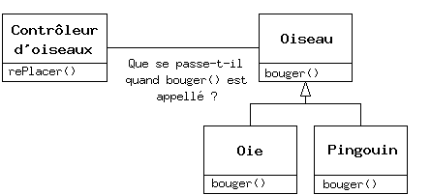
Comportement Polymorphe (1/4)
Polymorphisme
Par exemple, dans le diagramme suivant, l’objet Contrôleur d’oiseaux travaille seulement avec des objets Oiseaux génériques, et ne sait pas de quel type ils sont. C’est pratique du point de vue de Contrôleur d’oiseaux, car il n’a pas besoin d’écrire du code spécifique pour déterminer le type exact d’Oiseau avec lequel il travaille, ou le comportement de cet Oiseau.
tvaira@free.fr © v0.1

Slide 19
Comportement Polymorphe (2/4)
Polymorphisme
Comment se fait-il donc que, lorsque bouger() est appelé tout en ignorant le type spécifique de l’Oiseau, on obtienne le bon comportement (une Oie court, vole ou nage, et un Pingouin court ou nage) ?
La réponse constitue l’astuce fondamentale de la programmation orientée objet : le compilateur ne peut faire un appel de fonction au sens traditionnel du terme. Un appel de fonction généré par un compilateur non orienté objet crée ce qu’on appelle une association prédéfinie : le compilateur génère un appel à un nom de fonction spécifique, et l’éditeur de liens résout cet appel à l’adresse absolue du code à exécuter.
En POO, le programme ne peut déterminer l’adresse du code avant la phase d’exécution, un autre mécanisme est donc nécessaire quand un message est envoyé à un objet générique.
tvaira@free.fr © v0.1

Slide 20
Comportement Polymorphe (3/4)
Polymorphisme
Pour résoudre ce problème, les langages orientés objet utilisent le concept d’association tardive. Quand un objet reçoit un message, le code appelé n’est pas déterminé avant l’exécution. Le compilateur s’assure que la fonction existe et vérifie le type des arguments et de la valeur de retour, mais il ne sait pas exactement quel est le code à exécuter.
Pour créer une association tardive, le compilateur C++ insère une portion spéciale de code en lieu et place de l’appel absolu. Ce code calcule l’adresse du corps de la fonction, en utilisant des informations stockées dans l’objet. Ainsi, chaque objet peut se comporter différemment suivant le contenu de cette portion spéciale de code.
Quand un objet reçoit un message, l’objet sait quoi faire de ce message.
tvaira@free.fr © v0.1

Slide 21
Comportement Polymorphe (4/4)
Polymorphisme
On déclare qu’on veut une fonction qui ait la flexibilité des propriétés de l’association tardive en utilisant le mot-clé virtual.
On n’a pas besoin de comprendre les mécanismes de virtual pour l’utiliser, mais sans lui on ne peut pas faire de la programmation orientée objet en C++.
En C++, on doit se souvenir d’ajouter le mot-clé virtual (devant une méthode) parce que, par défaut, les fonctions membres ne sont pas liées dynamiquement. Les fonctions virtuelles permettent d’exprimer des différences de comportement entre des classes de la même famille.
Ces différences sont ce qui engendre un comportement polymorphe.
tvaira@free.fr © v0.1

Slide 22
Exemple : comportement non polymorphe (1/3)
Polymorphisme
#include <iostream> using namespace std;
class Forme { public:
Forme() { cout << "constructeur Forme <|- "; }
void dessiner() { cout << "je dessine ... une forme ?\n"; }
};
class Cercle : public Forme { public:
Cercle() { cout << "Cercle\n"; }
void dessiner() { cout << "je dessine un Cercle !\n"; }
};
class Triangle : public Forme { public:
Triangle() { cout << "Triangle\n"; }
void dessiner() { cout << "je dessine un Triangle !\n"; }
};
tvaira@free.fr © v0.1

Slide 23
Exemple : comportement non polymorphe (2/3)
Polymorphisme
void faireQuelqueChose(Forme &f)
{
f.dessiner(); // dessine une Forme
}
int main()
{
Cercle c; Triangle t;
faireQuelqueChose(c); // avec un cercle
faireQuelqueChose(t); // avec un triangle
return 0;
}
tvaira@free.fr © v0.1

Slide 24
L’exécution du programme d’essai nous montre que nous n’obtenons pas un comportement polymorphe puisque c’est la méthode dessiner() de la classe Forme qui est appelée :
Polymorphisme
Exemple : comportement non polymorphe (3/3)
constructeur Forme <|- Cercle constructeur Forme <|- Triangle je dessine ... une forme ?
je dessine ... une forme ?
tvaira@free.fr © v0.1

Slide 25
Exemple : comportement polymorphe (1/3)
Polymorphisme
#include <iostream> using namespace std;
class Forme { public:
Forme() { cout << "constructeur Forme <- "; }
// la méthode dessiner sera virtuelle et fournira un comportement polymorphe
virtual void dessiner() { cout << "je dessine ... une forme ?\n"; }
};
class Cercle : public Forme { public:
Cercle() { cout << "Cercle\n"; }
void dessiner() { cout << "je dessine un Cercle !\n"; }
};
class Triangle : public Forme { public:
Triangle() { cout << "Triangle\n"; }
void dessiner() { cout << "je dessine un Triangle !\n"; }
};
tvaira@free.fr © v0.1

Slide 26
Exemple : comportement polymorphe (2/3)
Polymorphisme
void faireQuelqueChose(Forme &f)
{
f.dessiner(); // dessine une Forme
}
int main()
{
Cercle c; Triangle t;
faireQuelqueChose(c); // avec un cercle
faireQuelqueChose(t); // avec un triangle
return 0;
}
tvaira@free.fr © v0.1

Slide 27
L’exécution du programme d’essai nous montre maintenant que nous obtenons un comportement polymorphe puisque c’est la “bonne“ méthode dessiner() qui est appelée :
Polymorphisme
Exemple : comportement polymorphe (3/3)
constructeur Forme <|- Cercle constructeur Forme <|- Triangle je dessine un Cercle !
je dessine un Triangle !
Conclusion : Le C++ permet, par le polymorphisme, que des objets de types différents (Cercle, Triangle, ...) répondent différemment à un même appel de fonction (dessiner()).
tvaira@free.fr © v0.1

Slide 28
Classe abstraite en C++
Classe abstraite
Une classe est dite abstraite si elle contient au moins une fonction virtuelle pure.
Une fonction membre est dite virtuelle pure lorsqu’elle est déclarée de la façon suivante :
virtual type nomMethode(paramètres) = 0;
Une classe abstraite ne peut pas être instanciée : on ne peut créer d’objet à partir d’une classe abstraite.
Il est obligatoire d’avoir une définition pour les fonctions virtuelles pures au niveau des classes dérivées
tvaira@free.fr © v0.1

Slide 29
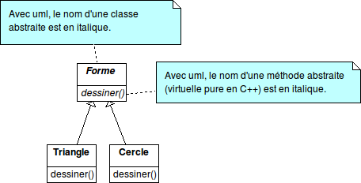
Classe abstraite en UML
Classe abstraite
Une classe abstraite permet d’introduire certaines fonctions virtuelles dont on ne peut encore donner aucune définition.
Dans cet exemple, on ne sait pas programmer ce que doit faire la fonction dessiner() dans le contexte de Forme. On veut juste s’assurer de sa présence dans toutes les classes filles, sans devoir la définir dans la classe parente.
tvaira@free.fr © v0.1

Slide 30
Exemple : classe abstraite
Classe abstraite
// La classe Forme ne peut pas être instanciée : elle est dite abstraite
class Forme { public:
Forme() {}
// la méthode dessiner est virtuelle pure et ne possède aucune définition
virtual void dessiner() = 0; // cela oblige tous les descendants à contenir une méthode dessiner()
};
// Une classe dans laquelle il n’y a plus une seule fonction virtuelle pure est dite concrète et devient instanciable
class Cercle : public Forme { public:
Cercle() {}
void dessiner() { cout << "je dessine un Cercle !\n"; }
};
class Triangle : public Forme { public:
Triangle() {}
void dessiner() { cout << "je dessine un Triangle !\n"; }
};
tvaira@free.fr © v0.1

